Slide 1
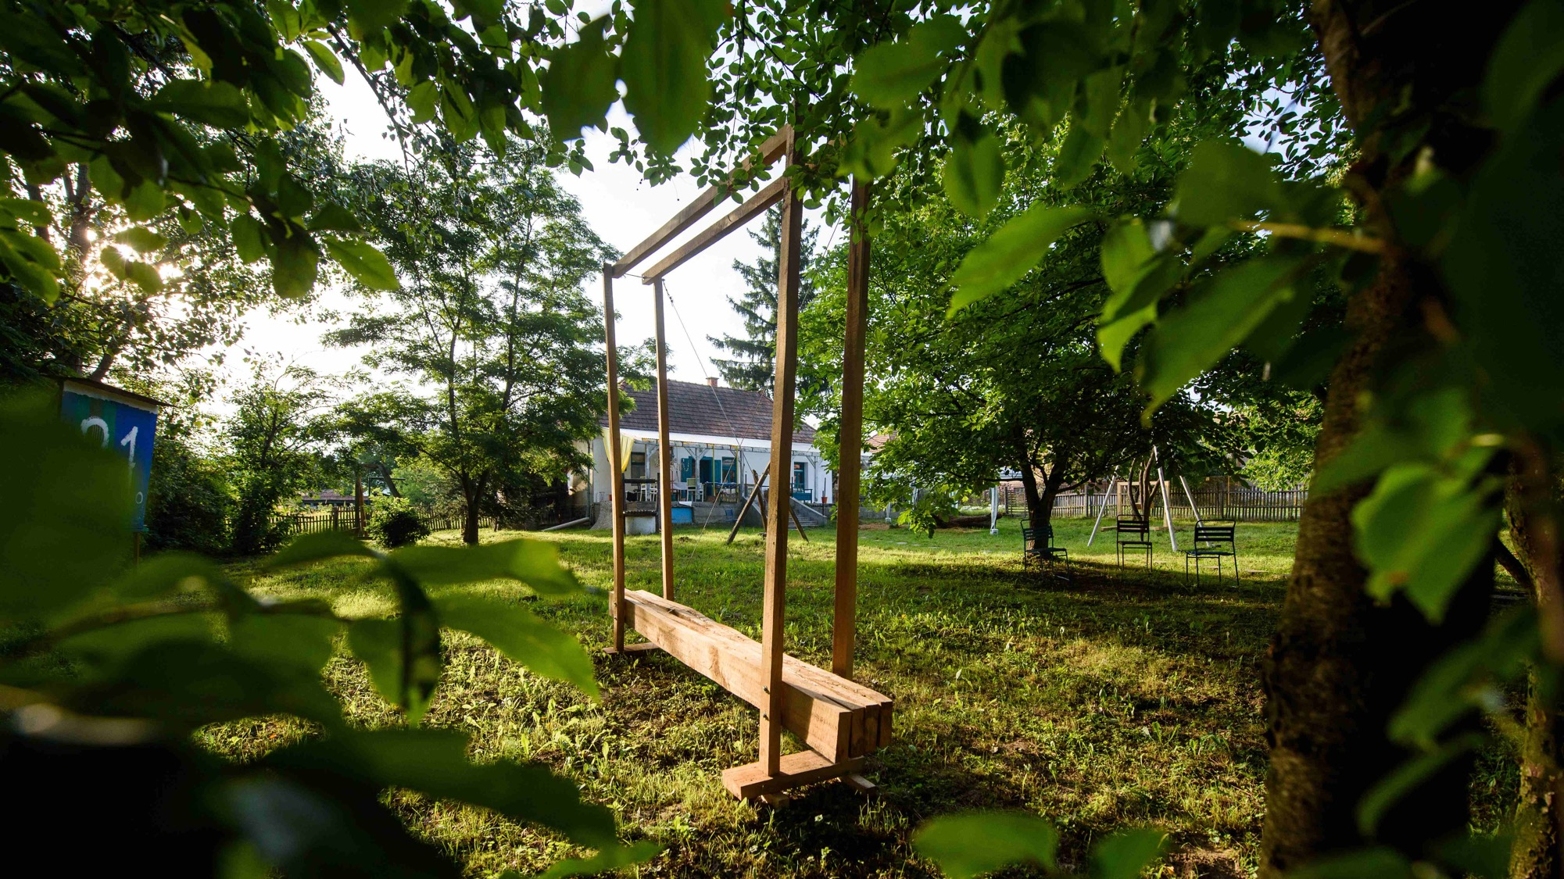
A MŰVÉSZTELEP ALAPÍTÁS FOLYAMATOS AKTUALITÁSA
és
A FOLYAMATOS TEVÉKENYSÉGBŐL EREDŐ BELSŐ
FEJLŐDÉS – VÁLTOZÁS FOLYAMATA
Az ArtColony Cered példáján keresztül

Slide 2
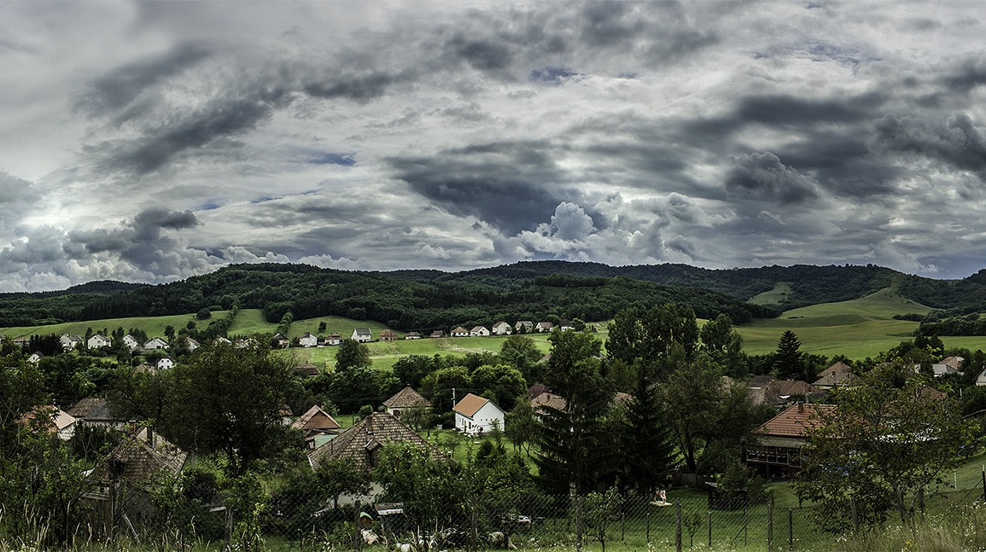
AI szerint:
A művésztelep egy fizikai és szellemi közeg, ahol művészek gyűlnek össze, hogy együtt alkossanak, tapasztalatot cseréljenek, és inspirálódjanak egymástól. Egy kulturális és alkotói közösséget, lehetőséget biztosít a művészek számára, hogy közösen gondolkodjanak, tanuljanak, és új arcot adjanak a régiónak.

Slide 3
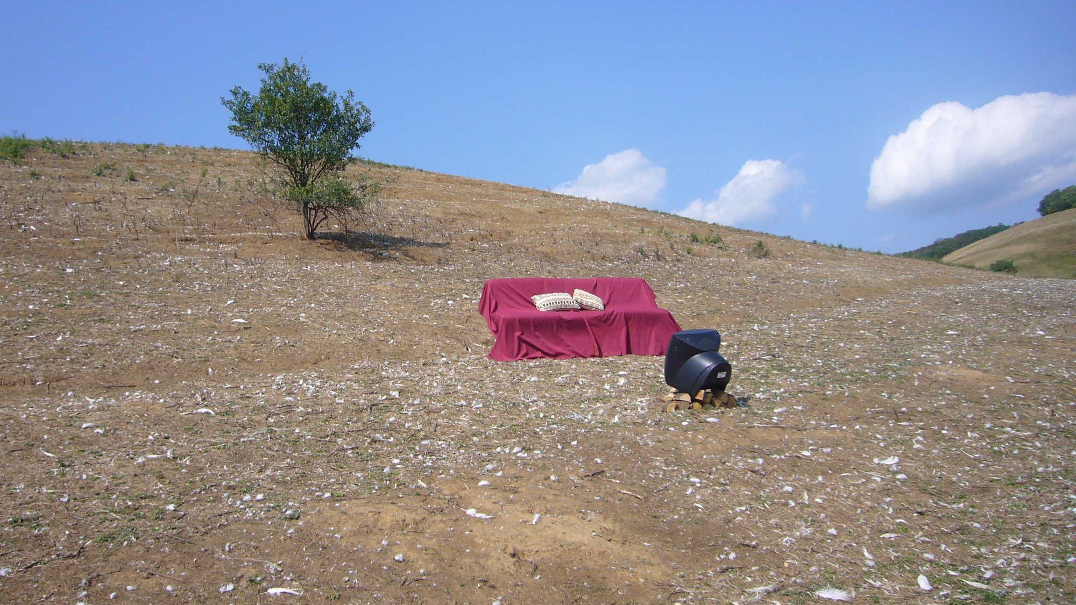
EGYÉNI INDÍTTATÁS, ÖTLET – EGYÉNI ENERGIA
ORIGO
KÖZÖSSÉG EREJE, KÖZÖSSÉGI ENERGIA
MANIFESZTUM
INTÉZMÉNYES MŰKÖDÉS
BÁZIS
SZELLEMI TÉR, SZOCIÀLIS FOLYAMAT
KULTÚRÁLIS TÉNYEZŐ

Slide 4
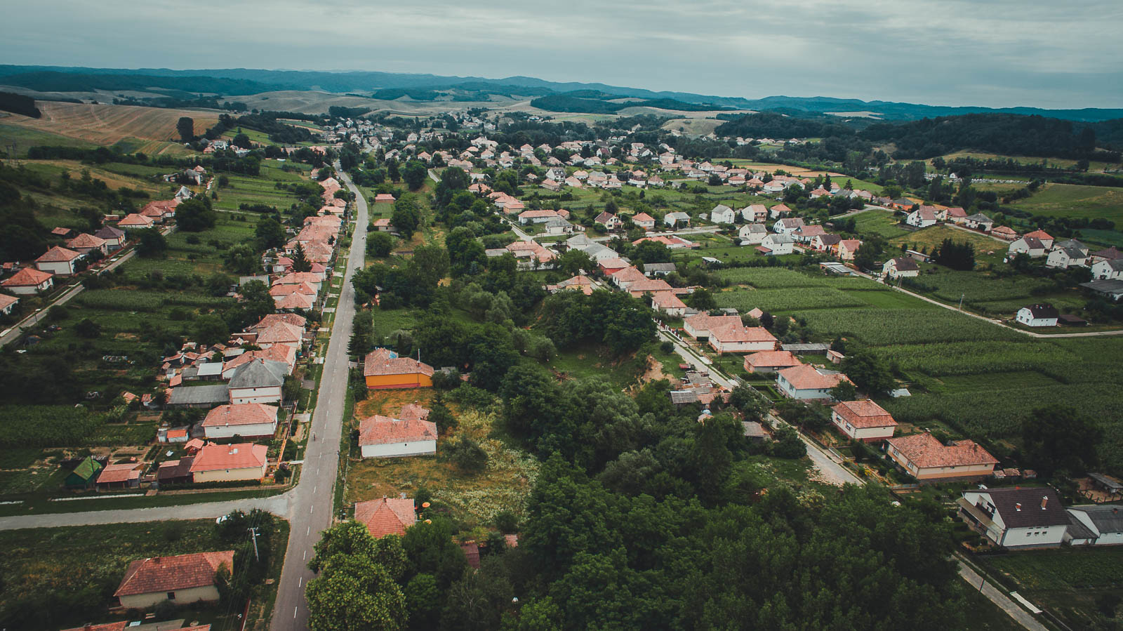
HELYSZÍNVÁLASZTÁS

Slide 6
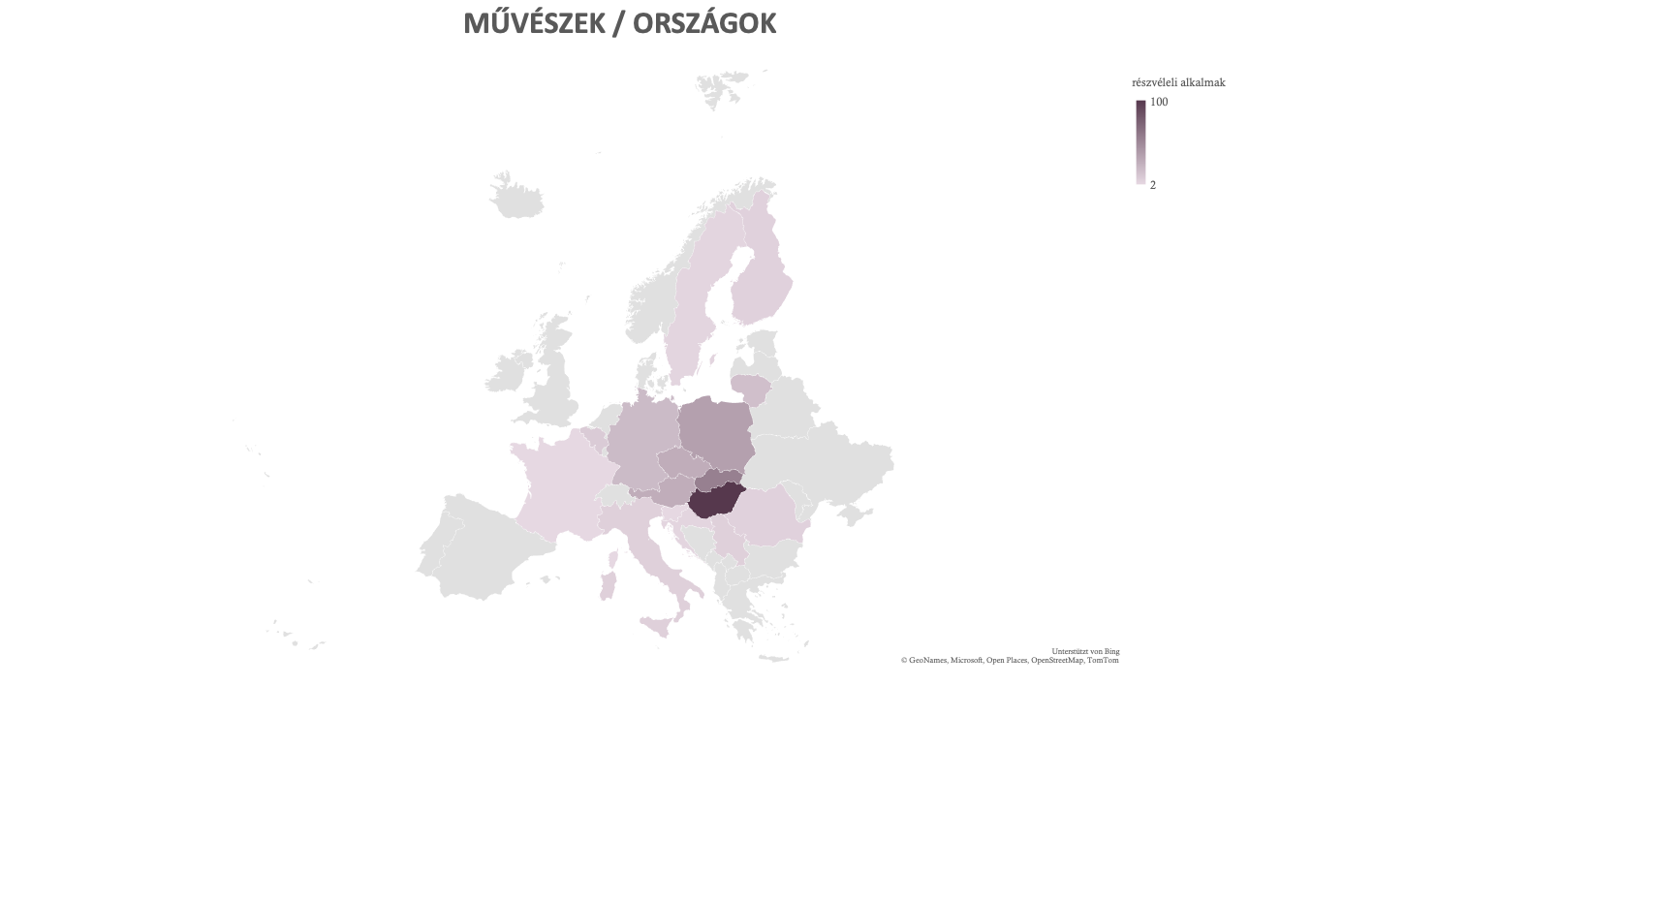
36 országból

Slide 7
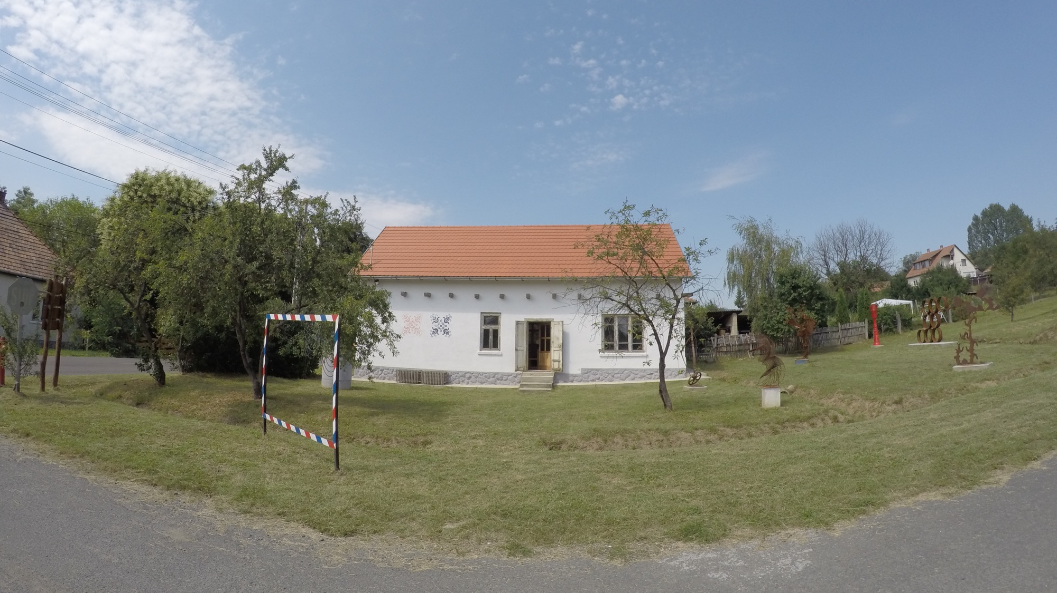
BÁZIS
ArtColony

Slide 8
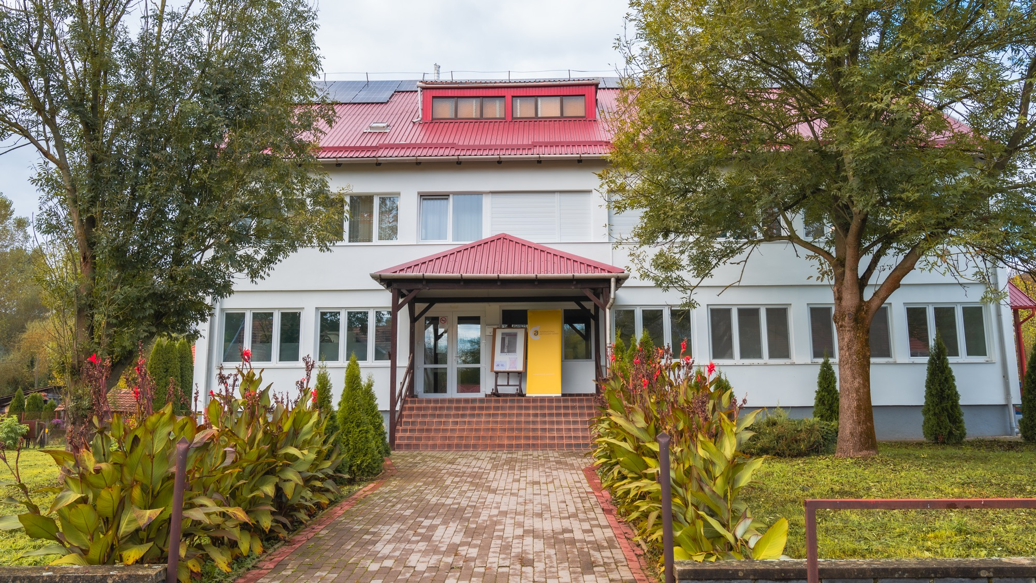

ARTCOMPLEX CERED
GRAFIKAI MŰHELY
ARTIST RESIDENCE
GALÉRIA ‘23
MÚZEUM ‘80
ARCHÍVUM

Slide 9
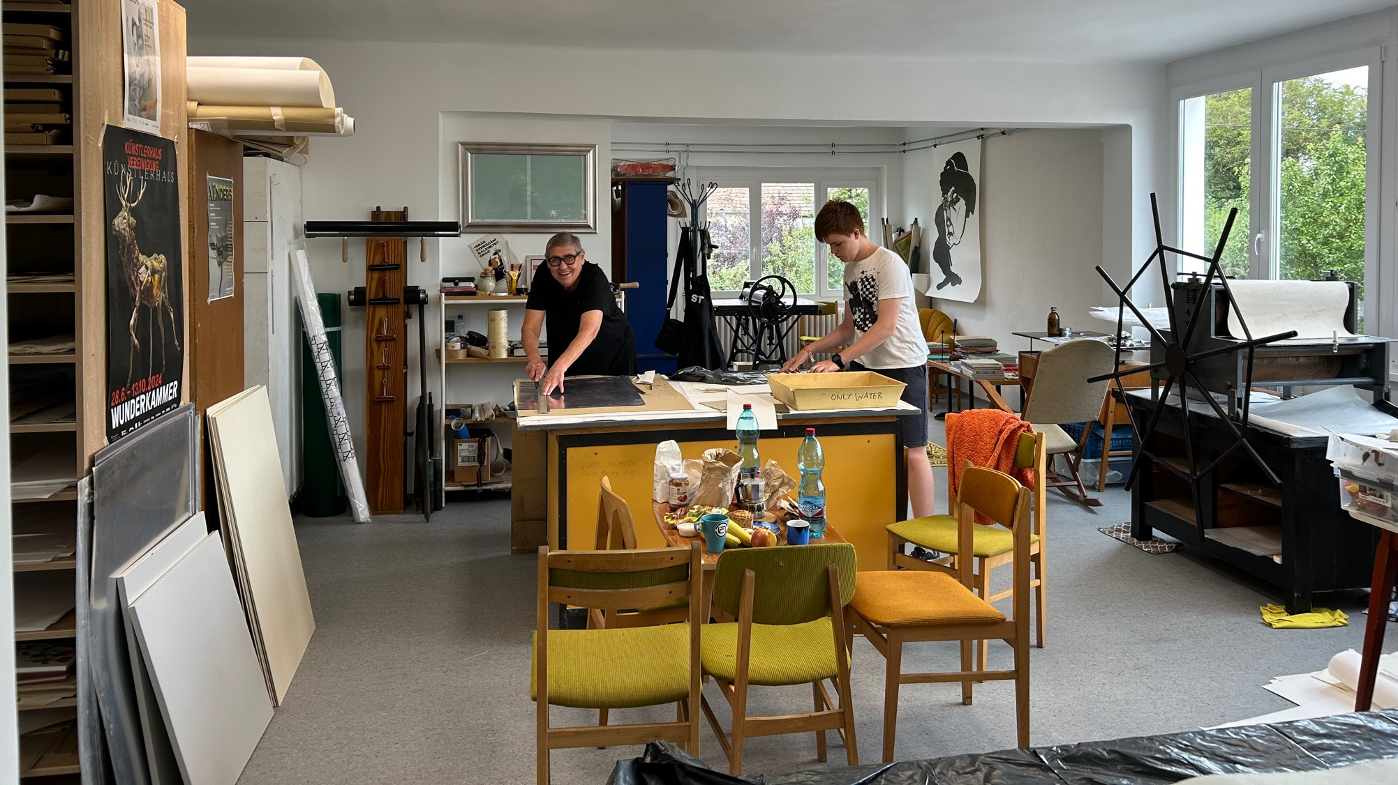

Slide 10
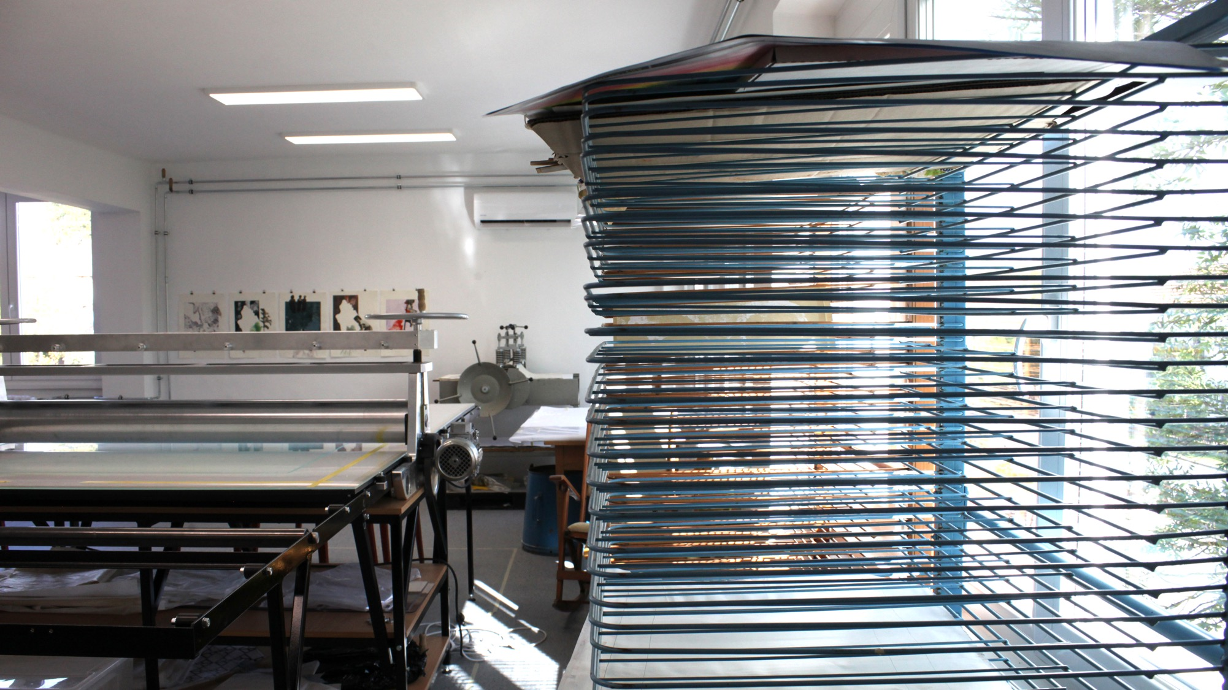

Slide 11
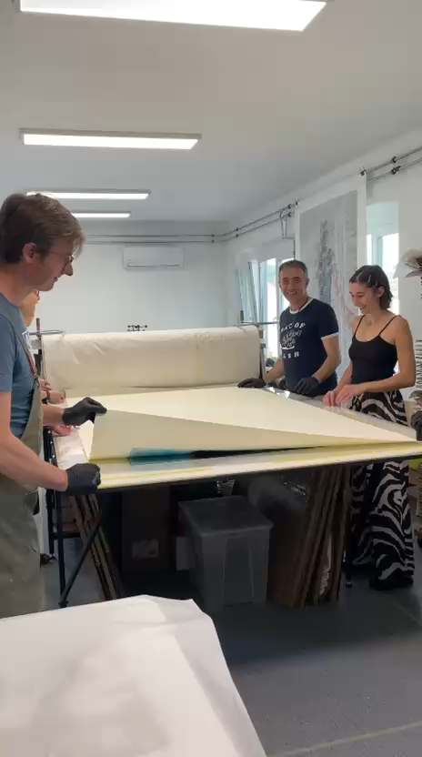

Slide 12
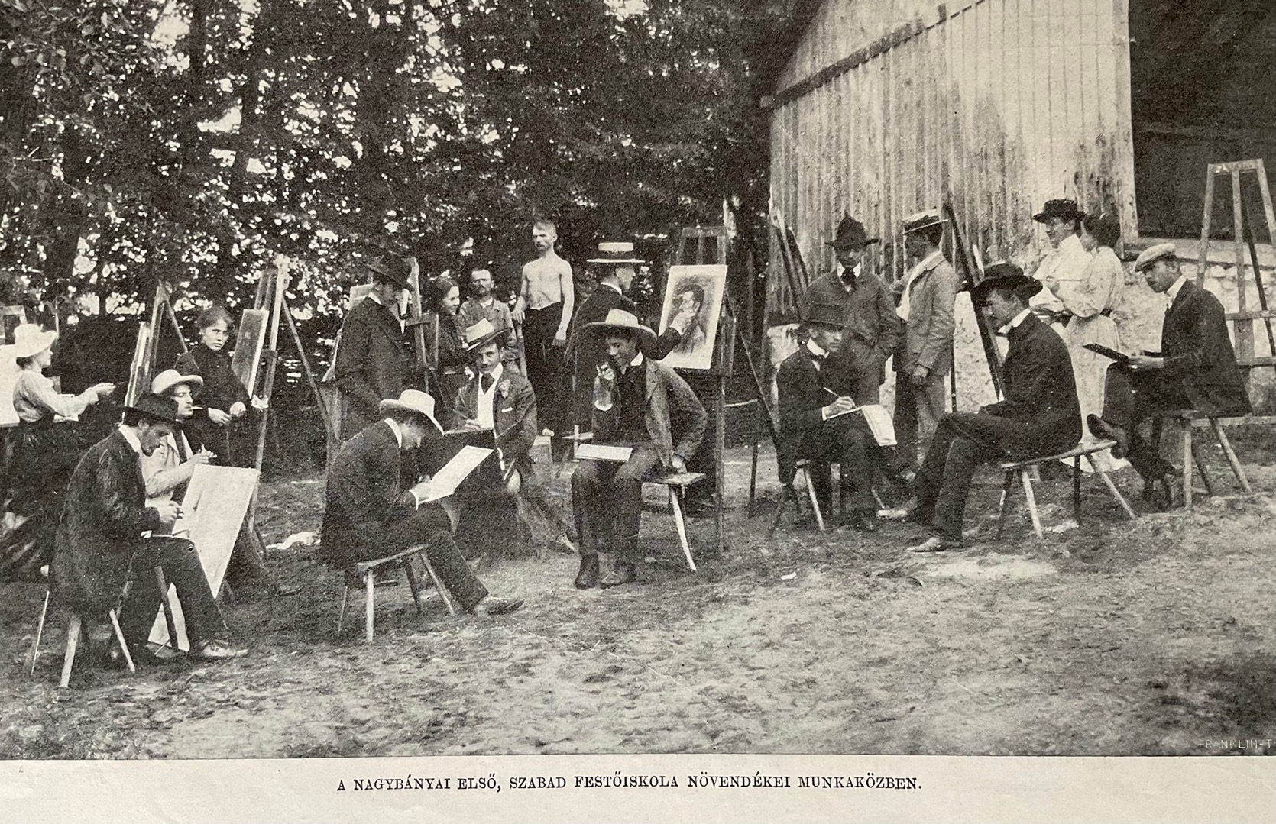

Slide 13
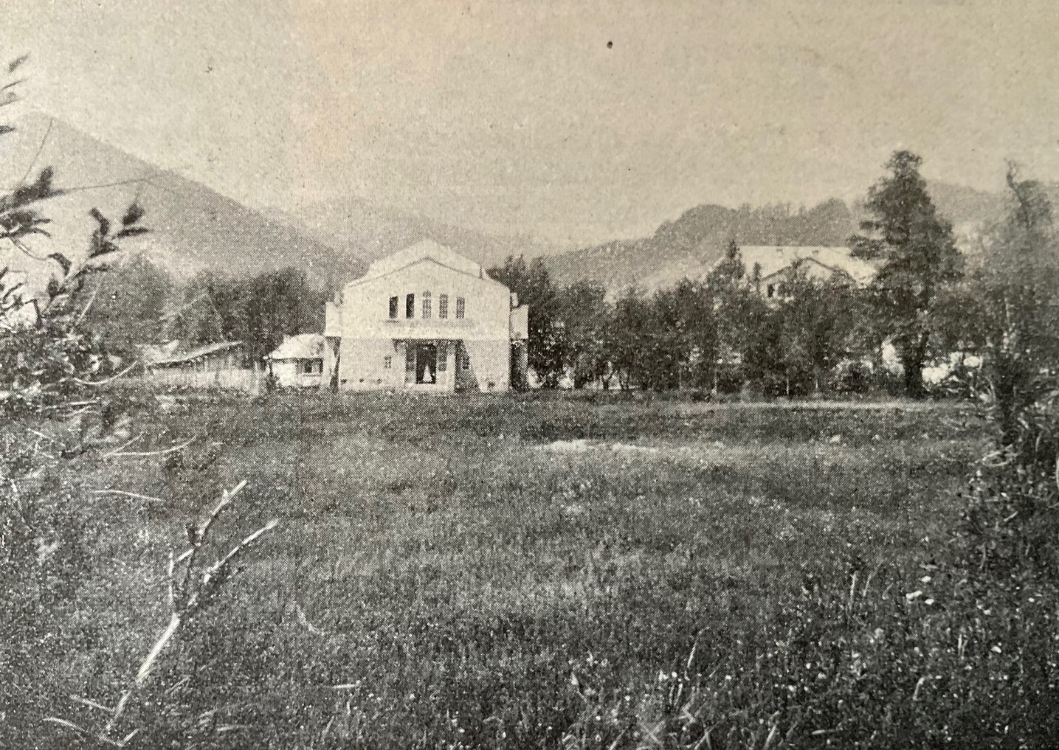

Slide 14
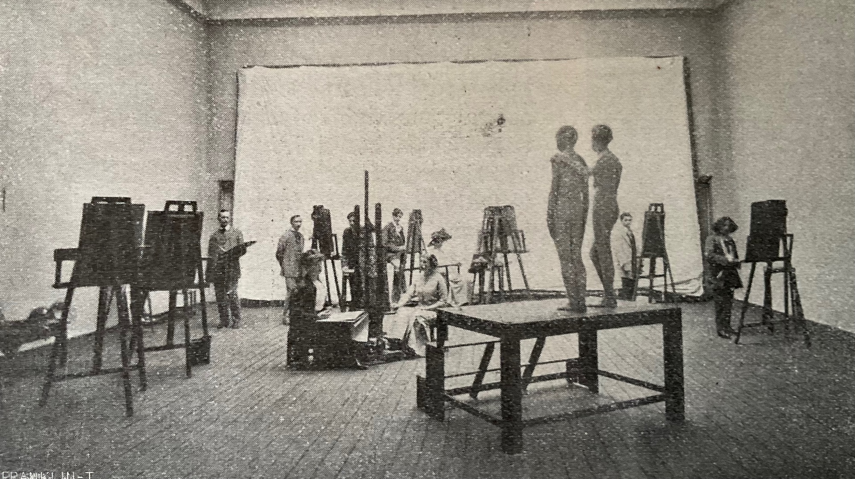

Slide 15
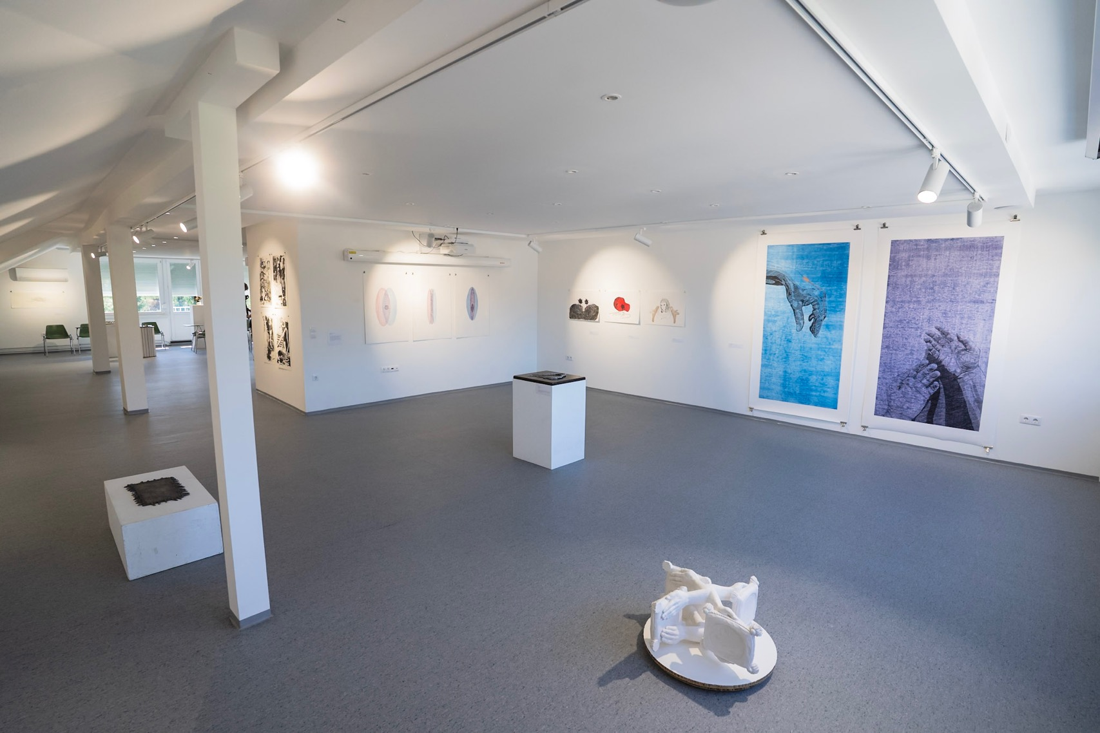

Slide 16
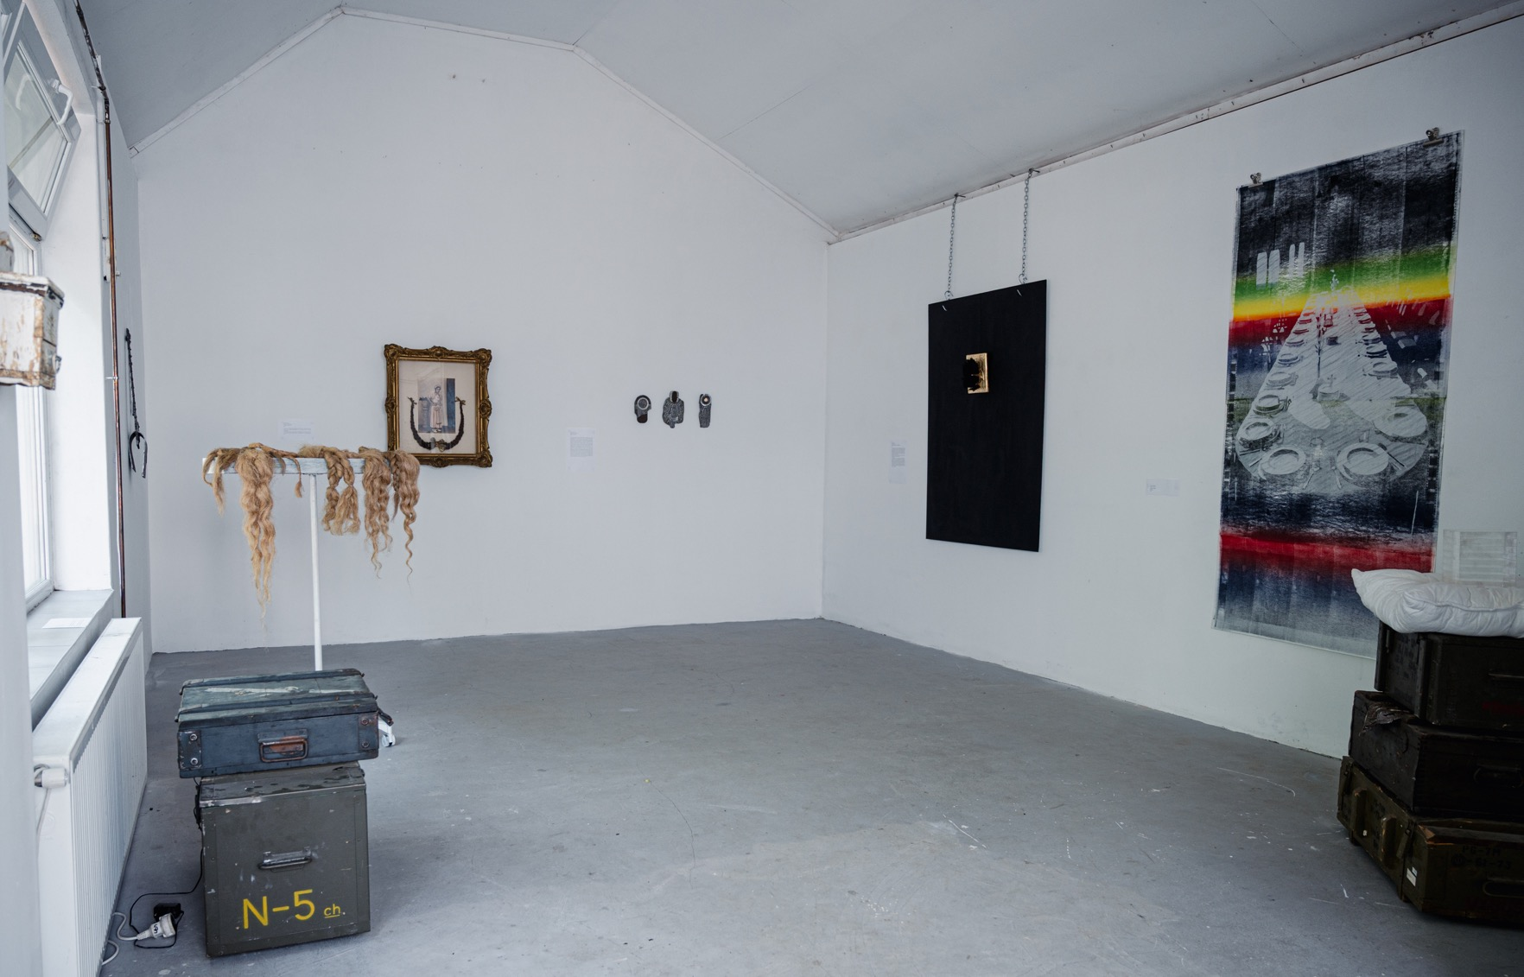

Slide 17
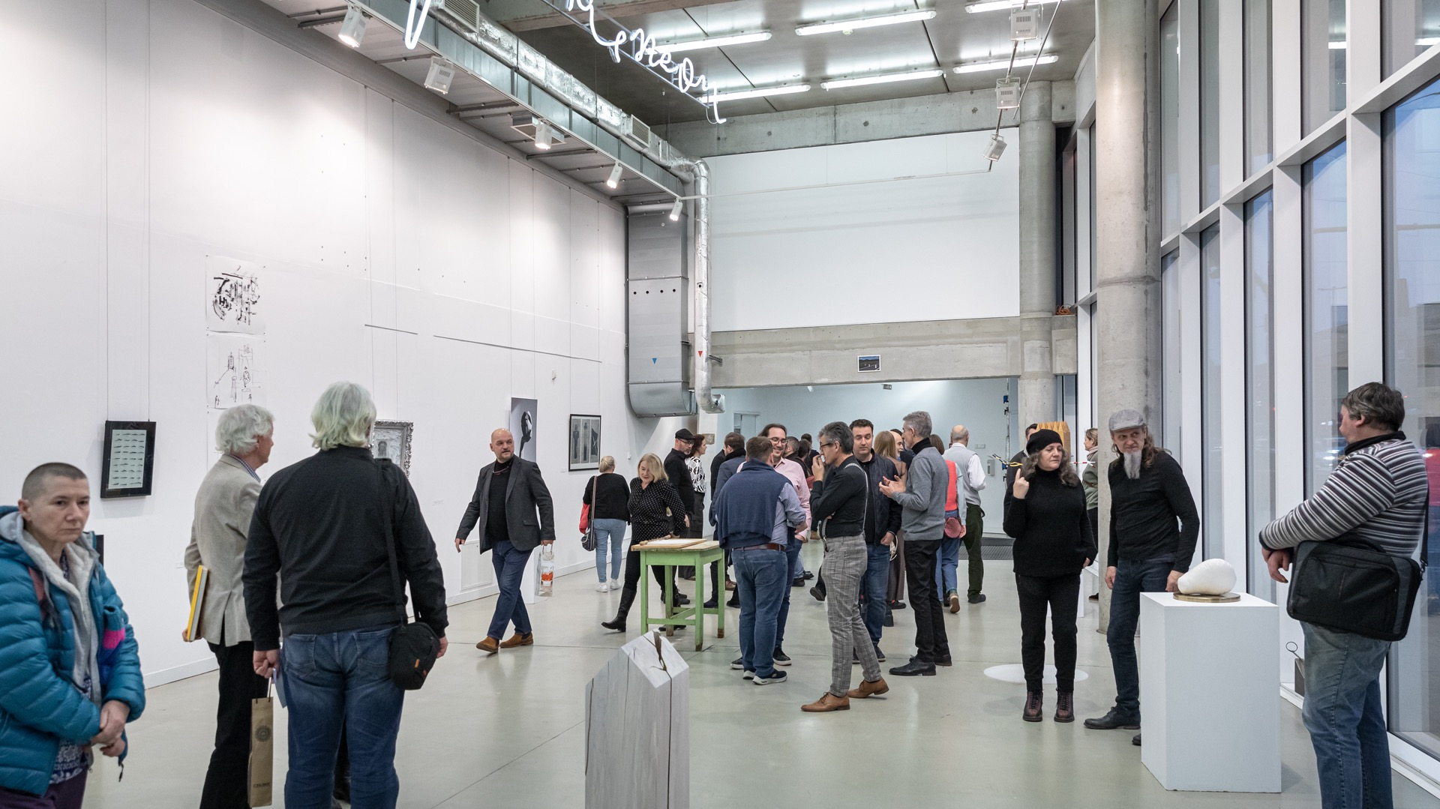

Slide 18
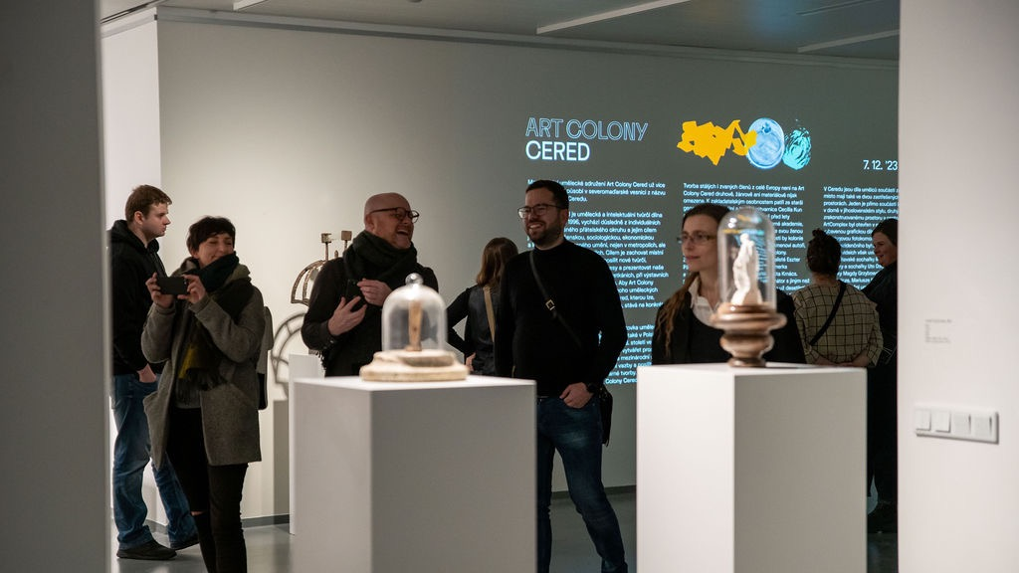

Slide 19
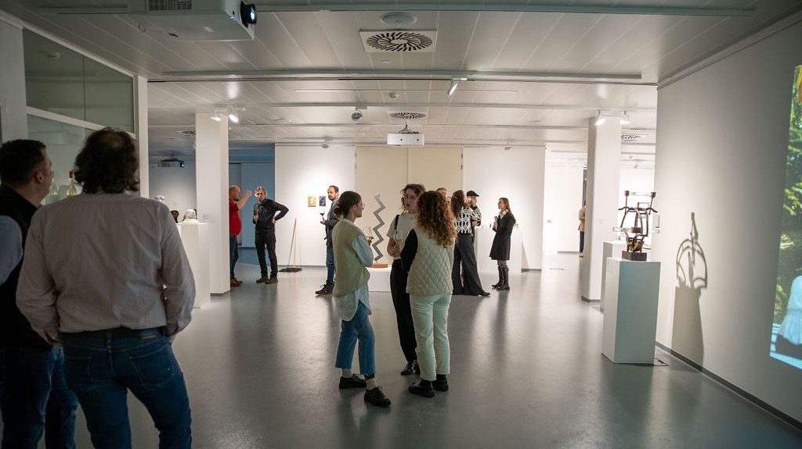

Slide 20
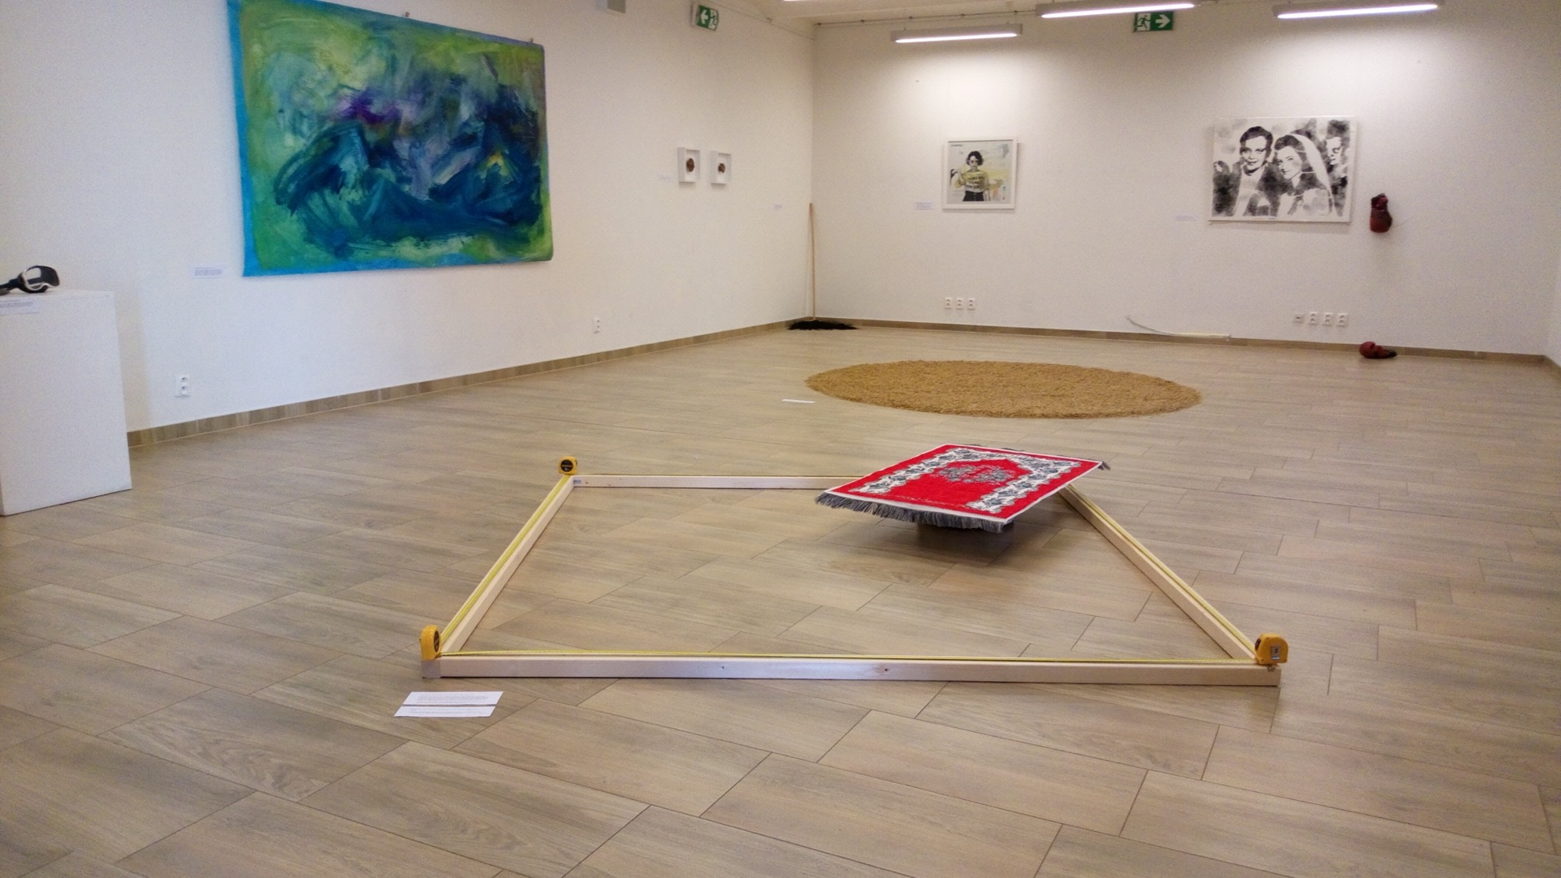

Slide 21
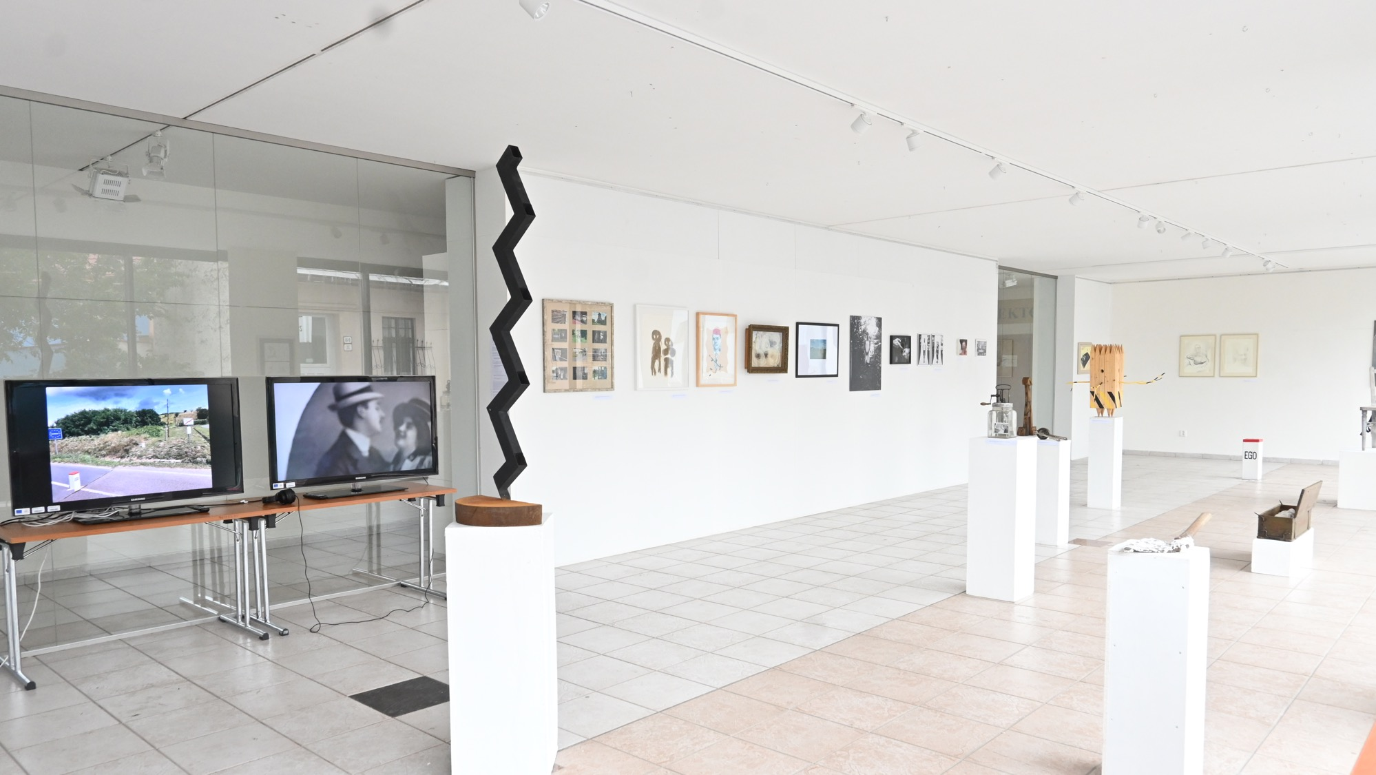

Slide 22
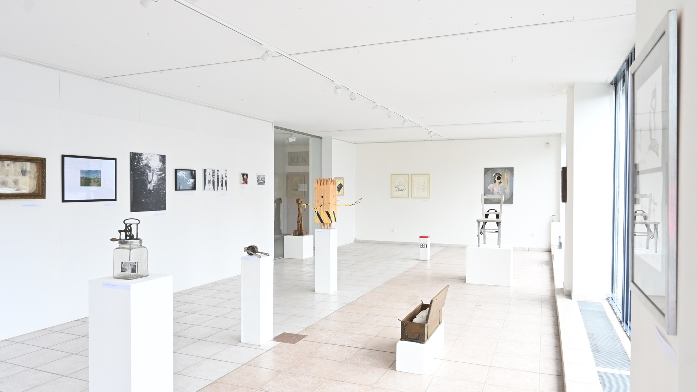

Slide 23
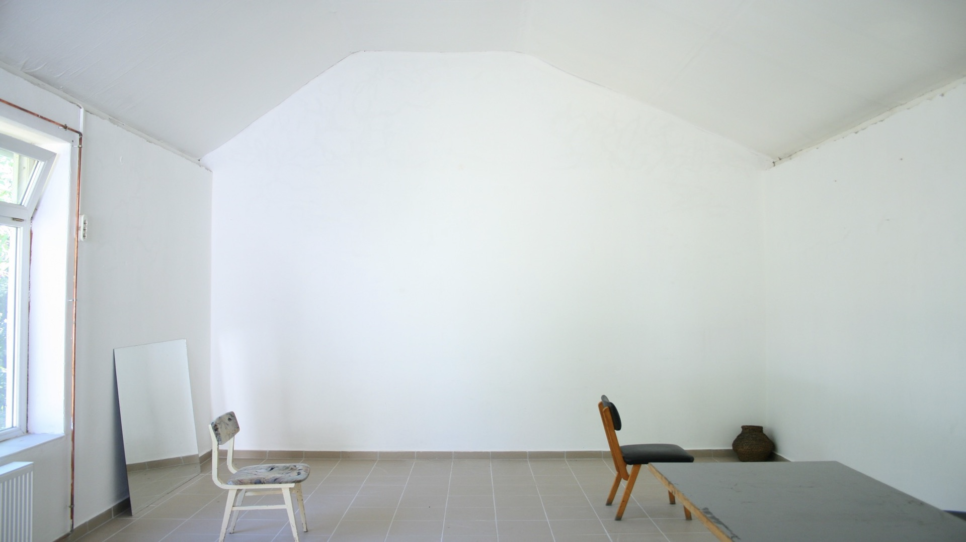
SZELLEMI TÉR
-
SZOCIÁLIS FOLYAMAT

Slide 24
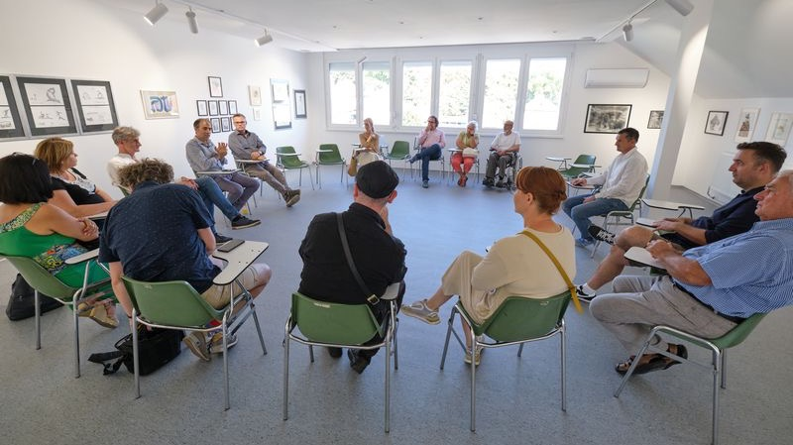

Slide 25
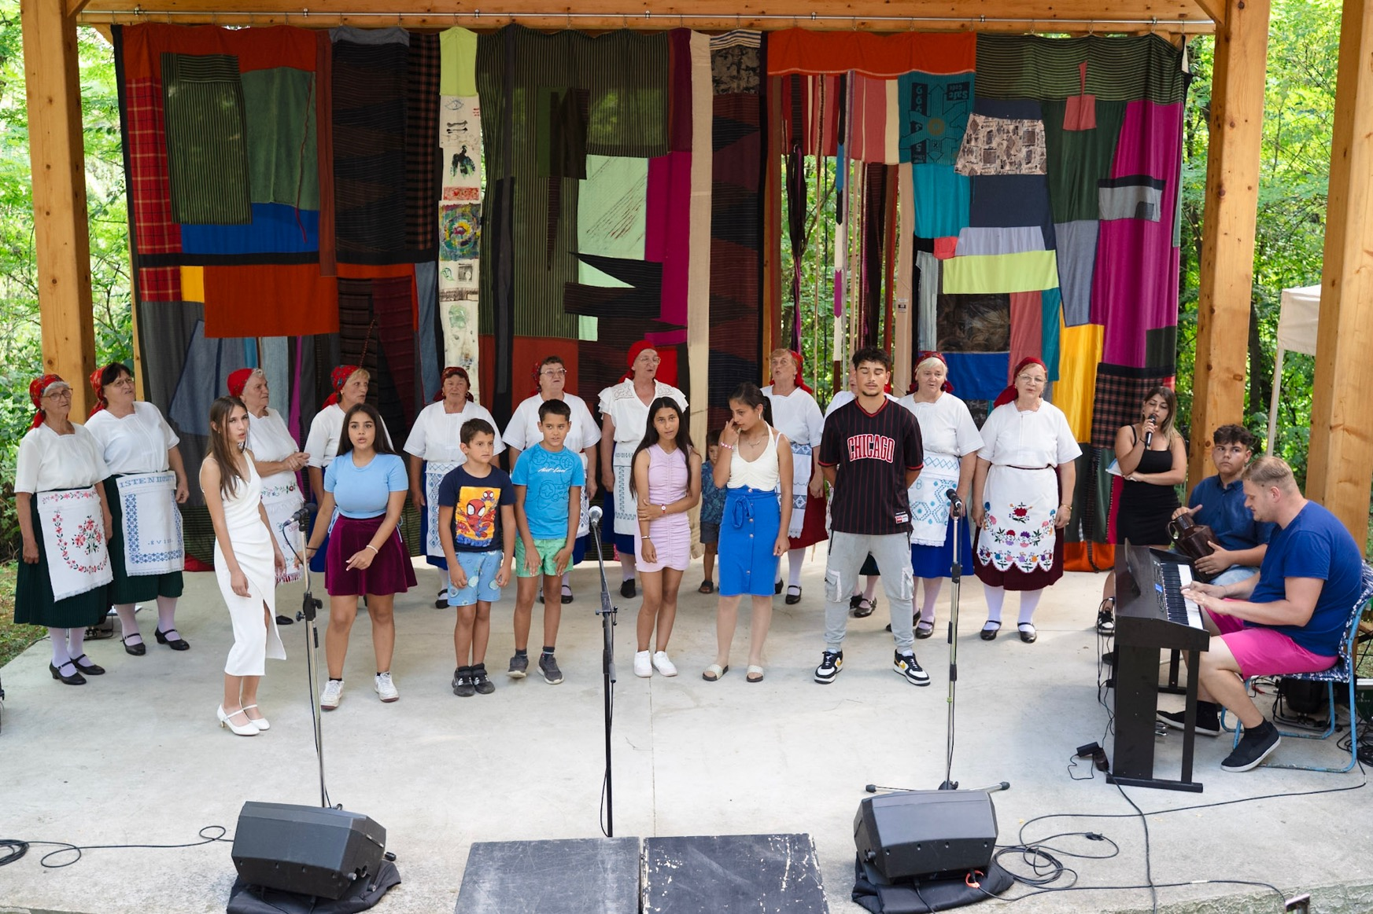

Slide 26
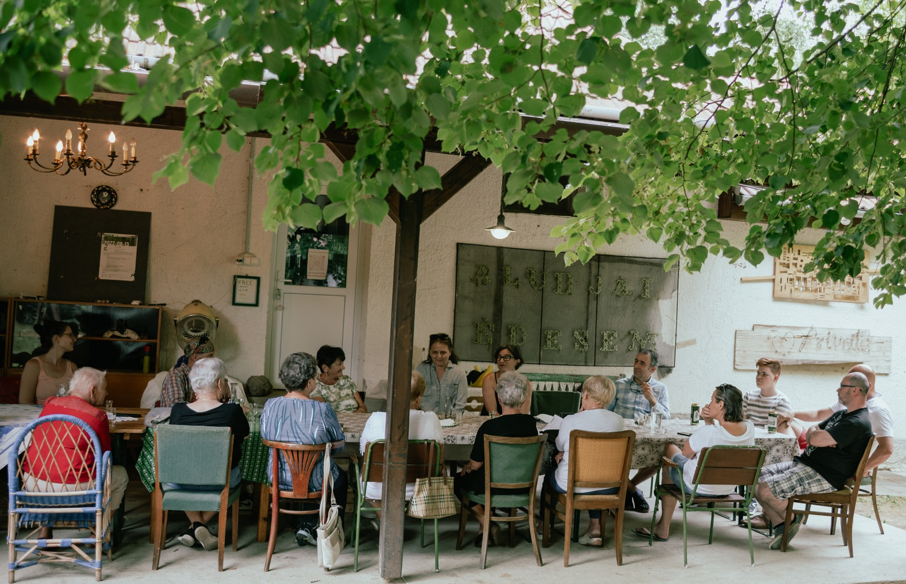

Slide 27
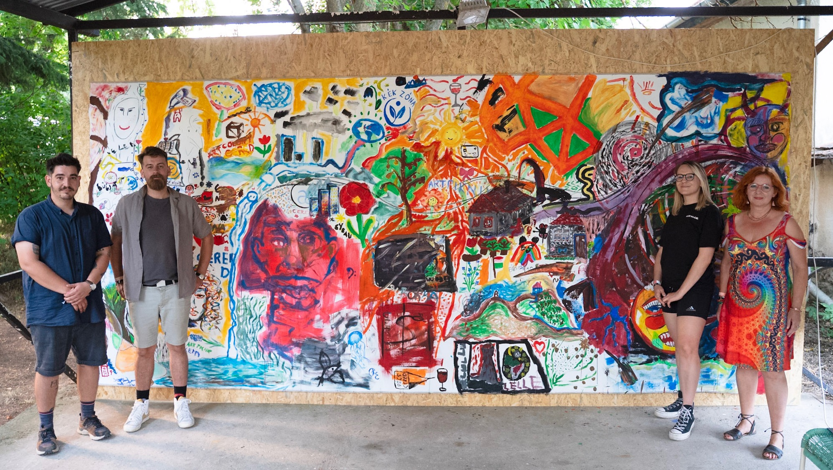

Slide 28
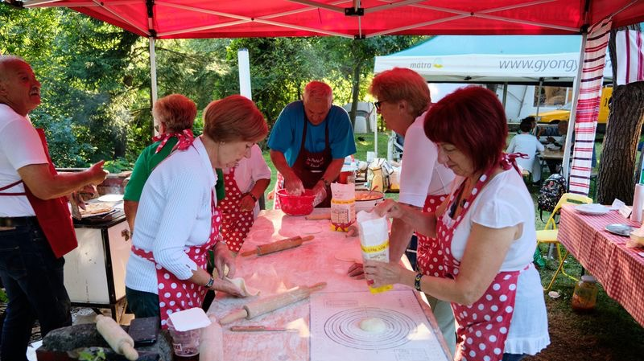

Slide 29
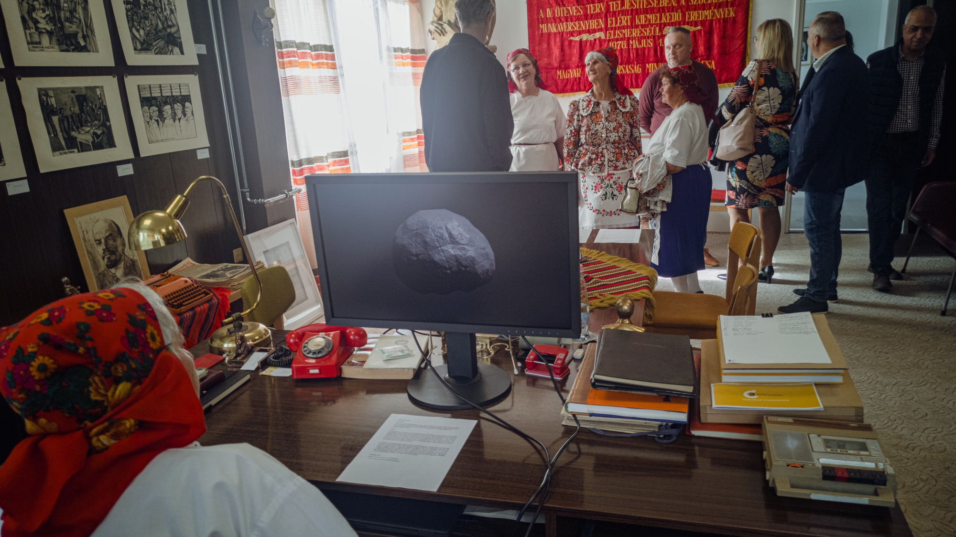

Slide 30
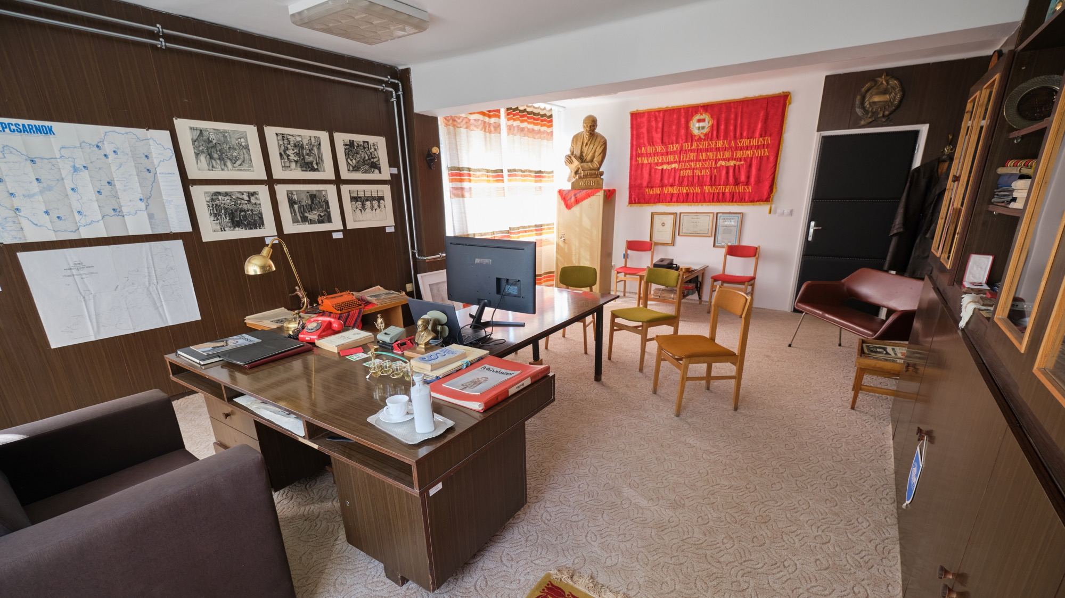

Slide 31
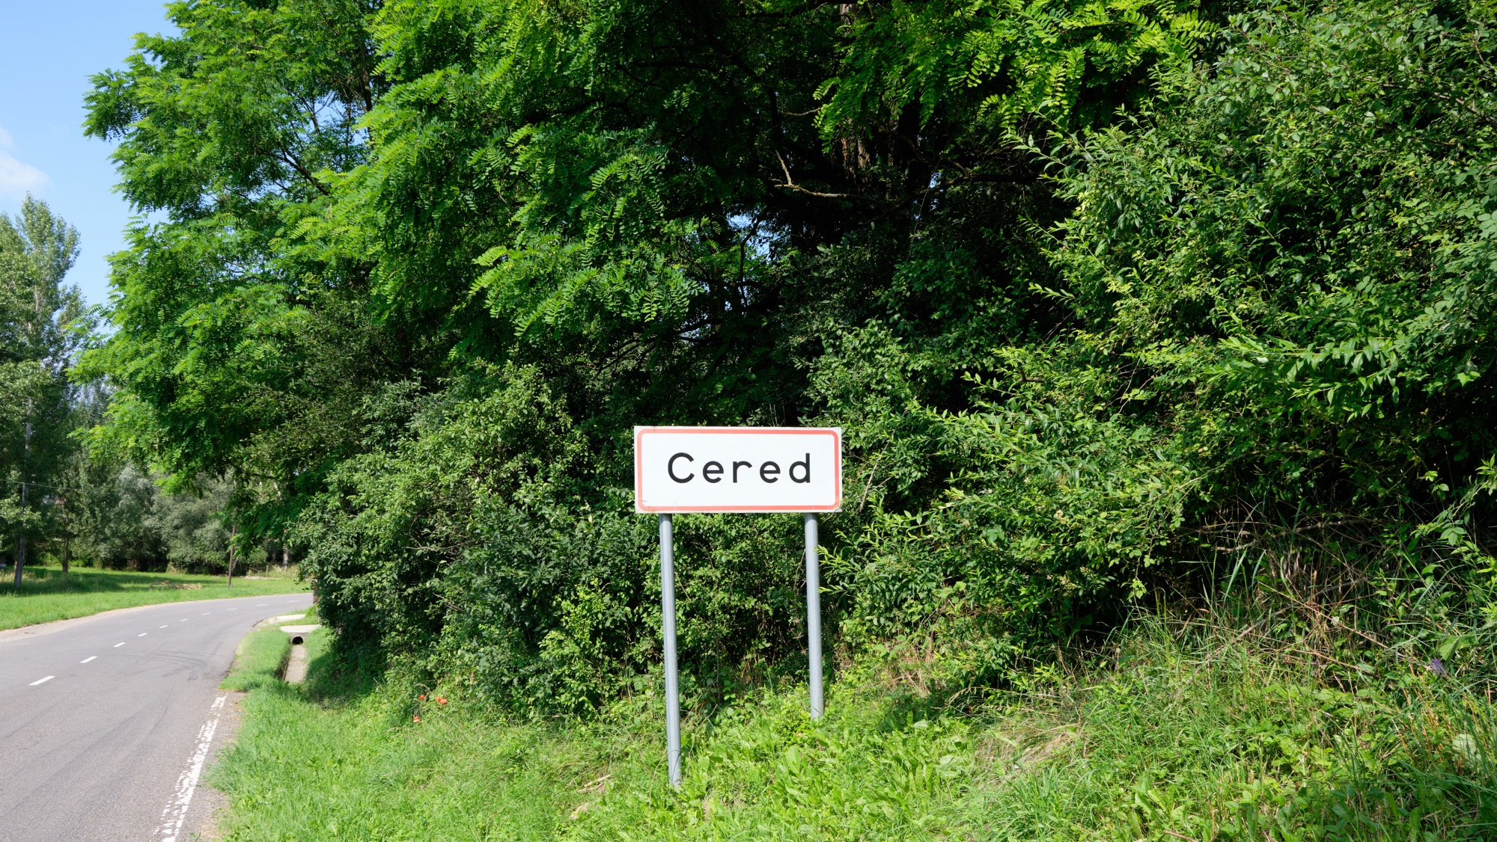
Művészfalu

